Slide 1


DATA SCIENCE
DEGREE
ESTATíSTICA I

Slide 2

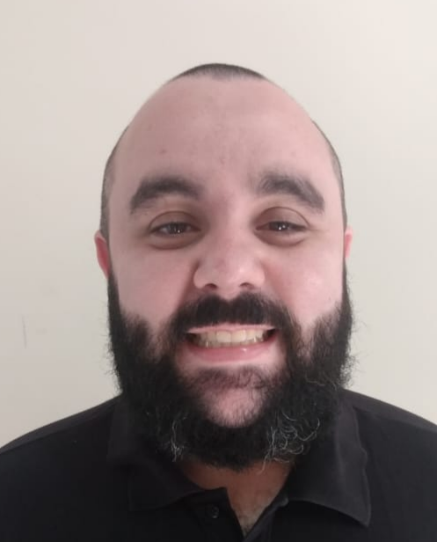
Prof. Sandro
MAS PROFESSOR…
...QUEM É VOCÊ?
...O QUE VOCÊ FAZ/TRABALHA?
VAMOS DESCOBRIR!

Slide 3

5 FATOS, APENAS 1 MENTIRA
1.
Tenho toda a formação na área de TI;
2.
Tenho experiência sólida em banco e Fintechs;
3.
Falo inglês, alemão e um básico de russo;
4.
Primeira vez que saí de São Paulo, foi para morar no exterior;
5.
Tenho 30 anos, sou casado e tenho dois filhos;
Acesse com o link www.menti.com usando o código 42 20 78 7
Notes:
https://www.mentimeter.com/s/75fec1b40314181ebe95ba3a036e886c/20e0a20ab048/edit

Slide 4
5 FATOS, APENAS 1 MENTIRA
VAMOS VER OS
RESULTADOS!
Notes:
https://www.mentimeter.com/s/75fec1b40314181ebe95ba3a036e886c/20e0a20ab048/edit

Slide 5
5 FATOS, APENAS 1 MENTIRA
AGORA AS
RESPOSTAS!
Notes:
https://www.mentimeter.com/s/75fec1b40314181ebe95ba3a036e886c/20e0a20ab048/edit

Slide 6


FORMAÇÃO E CARREIRA
Engenharia Mecânica
MBA em Ciência de Dados
Notes:
https://www.mentimeter.com/s/75fec1b40314181ebe95ba3a036e886c/20e0a20ab048/edit

Slide 7



FORMAÇÃO E CARREIRA
Trabalhei quase 2 anos no Departamento de Recuperação de Crédito:
- Estagiário de MIS;
- Analista de MIS.
Trabalhei 1 ano e meio como Cientista de Dados no HUB de Crédito;
Atuei como Cientista de Dados Sr. e hoje sou DS Tech Lead no time de Data Science.
Notes:
https://www.mentimeter.com/s/75fec1b40314181ebe95ba3a036e886c/20e0a20ab048/edit

Slide 8

CURIOSIDADES
Primeira vez que saí do estado de São Paulo foi para morar na Alemanha, fiz um intercâmbio acadêmico de quase 2 anos;
Falo inglês e alemão (apesar de não praticar desde quando voltei para o Brasil) e tentei fazer aulas de russo durante o intercâmbio;
Tenho sim 30 anos, sou casado e pai do Rafael (8 anos) e da Luiza (~3 anos);

Slide 9
5 FATOS SOBRE MIM
1.
Tenho toda a formação na área de TI;
2.
Tenho experiência sólida em banco e Fintechs;
3.
Falo inglês, alemão e um básico de russo;
4.
Primeira vez que saí de São Paulo, foi para morar no exterior;
5.
Tenho 30 anos, sou casado e tenho dois filhos.

Slide 10
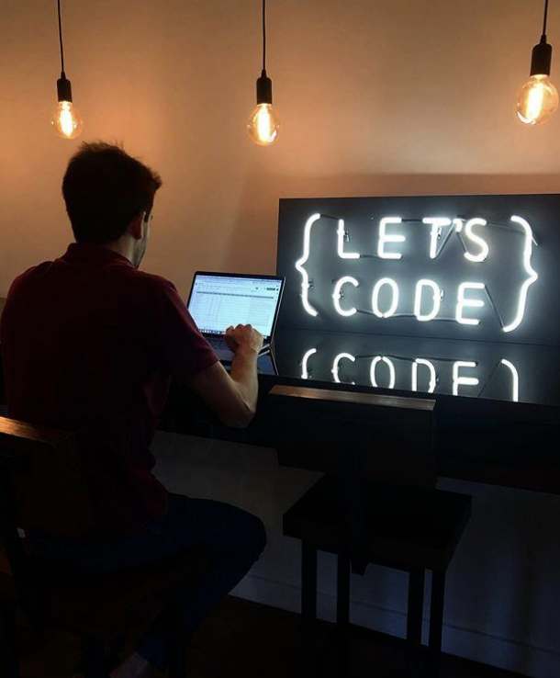
AGORA É A VEZ DE VOCÊS!
Nome?
O que faz / trabalha?
Interesses / Hobbies e Curiosidades
Por que Data Science?
ALUNOS

Slide 11
ESTRUTURA DO MÓDULO
Serão 9 aulas;
Aulas: Base teórica necessária + exercícios práticos;
Aulas de Exercícios: Serão aulas focadas em revisar e reforçar o conteúdo visto nas aulas anteriores;
Prova: Será uma prova ao final deste módulo;;
Drive: Disponibilizarei um Drive para turma para recados, Notebooks na próxima aula.

Slide 12
ESTRUTURA DO MÓDULO
Estatística Descritiva;
Análise Exploratória dos Dados;
Probabilidade;
Distribuições de Probabilidade;
Distribuição Normal e Teorema Central do Limite;
Amostragem e Técnicas de Amostragem;
Estimação e Inferência
Teste de Hipóteses
Séries Temporais

Slide 13
DATAS IMPORTANTES
18/03 - Introdução + Estatística Descritiva
22/03 - Probabilidade
24/03 - Distribuição de Probabilidade, Distribuição Normal e Teorema Central do Limite
25/03 - Exercícios
29/03 - Amostragem, Técnicas de Amostragem, Estimação e Inferência
31/03 - Teste de Hipóteses
01/04 - Séries Temporais
05/04 - Exercícios
07/04 - Avaliação por Rubricas e Prova

Slide 14
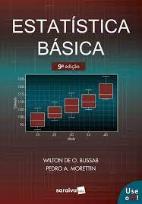
REFERÊNCIAS - LIVROS
Notes:
https://www.ime.unicamp.br/~dias/Intoduction%20to%20Statistical%20Learning.pdf

Slide 15
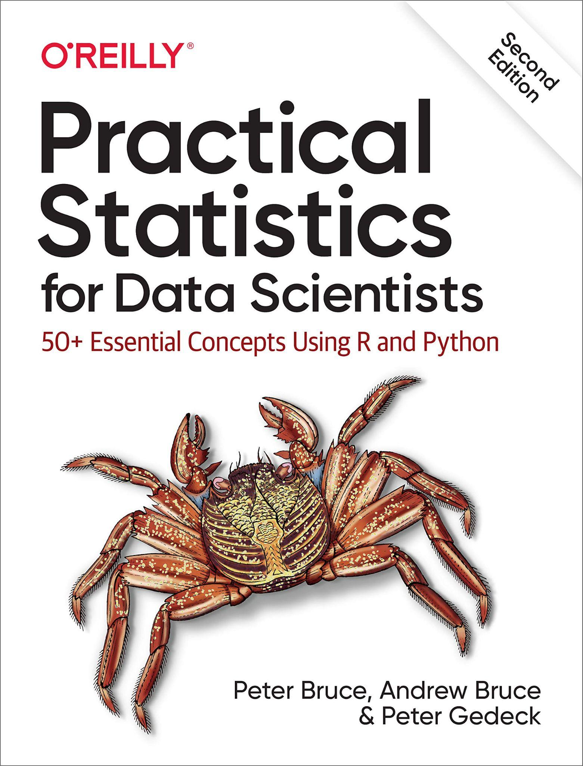
REFERÊNCIAS - LIVROS
Notes:
https://www.ime.unicamp.br/~dias/Intoduction%20to%20Statistical%20Learning.pdf

Slide 16

REFERÊNCIAS - LIVROS
Notes:
https://www.ime.unicamp.br/~dias/Intoduction%20to%20Statistical%20Learning.pdf

Slide 17
MÓDULO - Estatística I
AULA DE EXERCÍCIOS
19h40 - 20h15 - Lista de Exercícios
20h15-20h30 - Intervalo
20h30 - 21h30 - Lista de Exercícios
21h30 - 22h - Resolução dos Exercícios
FAÇAM UMA PAUSA TAMBÉM! =)
Notes:
https://www.mentimeter.com/s/75fec1b40314181ebe95ba3a036e886c/20e0a20ab048/edit

